Slide 1
Úvodní seminář
Sociální zabezpečení osob samostatně výdělečně činných – seminář 1
JUDr. Jakub Halíř

Slide 2
Organizační pokyny
JUDr. Jakub Halíř
Katedra pracovního práva a sociálního zabezpečení
Email: Halir.Jakub@mail.muni.cz
Konzultační hodiny: e-mailem

Slide 3
Podmínky udělení zápočtu
Podmínky udělení zápočtu:
  Aktivní účast na seminářích
  Řešení příkladu (případové studie)
Informace o řešení příkladu:
  Poslední seminář (11. 5. 2020)
Neúčast:
  Povolena 1 neomluvená absence (doporučuje se ale účast na všech cvičeních).
  Omluvenou neúčast je student povinen uplatnit prostřednictvím Studijního oddělení, nikoli přímo vůči vyučujícímu.
  Případnou neomluvenou neúčast je student povinen řešit bezodkladně s vyučujícím.

Slide 4
Program
1. seminář: 2. 3. Vymezení pojmu OSVČ
2. seminář: 16. 3. OSVČ ve zdravotním pojištění
3. seminář: 30. 3. OSVČ v nemocenském pojištění
4. seminář: 27. 4. OSVČ v důchodovém pojištění
5. seminář: 11. 5. OSVČ ve státní sociální podpoře a sociální pomoci
Řešení praktického příkladu

Slide 5
Cíle předmětu
Jak začít? Jaké zálohy platit? Jaká jsou rizika ...
Nadstavba předmětu Právo sociálního zabezpečení.
Specifičnosti osob samostatně výdělečně činných.
Práva a povinnosti osob samostatně výdělečně činných.

Slide 6
Osoba samostatně výdělečně činná
Výlučně fyzická osoba
Opozitum k pojmu zaměstnanec – závislá činnost
Srovnatelné s pojmem podnikatel, živnostník
Pojem používaný v zákonech o dani z příjmů, o sociálním zabezpečení a zdravotním pojištění
Švarc systém
  Závislá práce může být vykonávána výlučně v základním pracovněprávním vztahu

Slide 7
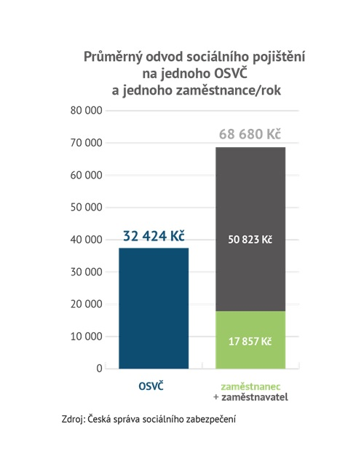
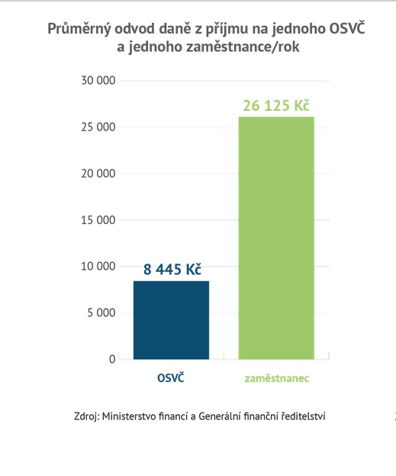
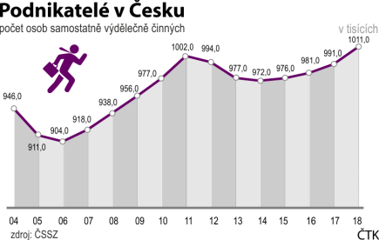
Statistika

Slide 8
Podnikatel dle občanského zákoníku
Kdo samostatně vykonává na vlastní účet a odpovědnost výdělečnou činnost živnostenským nebo obdobným způsobem se záměrem činit tak soustavně za účelem dosažení zisku, je považován se zřetelem k této činnosti za podnikatele.
Za podnikatele se považuje osoba zapsaná v obchodním rejstříku.
Má se za to, že podnikatelem je osoba, která má k podnikání živnostenské nebo jiné oprávnění podle jiného zákona.

Slide 9
Definice důchodové a nemocenské pojištění
Zákon o důchodovém pojištění definuje výdělečnou činnost, a kdo ji vykonává je OSVČ
Za osobu samostatně výdělečně činnou se pro účely pojištění považuje osoba, která ukončila povinnou školní docházku a dosáhla věku aspoň 15 let a
a) vykonává samostatnou výdělečnou činnost, nebo
b) spolupracuje při výkonu samostatné výdělečné činnosti
Zákon o nemocenském pojištění rozumí OSVČ fyzická osoba považovanou za OSVČ pro účely důchodového pojištění

Slide 10
Výkonem SVČ podle zákona o DP
podnikání v zemědělství, je-li fyzická osoba provozující zemědělskou výrobu evidována podle zvláštního zákona,
provozování živnosti na základě oprávnění provozovat živnost podle zvláštního zákona,
činnost společníka veřejné obchodní společnosti nebo komplementáře komanditní společnosti vykonávaná pro tuto společnost,
výkon umělecké nebo jiné tvůrčí činnosti na základě autorskoprávních vztahů, s výjimkou činnosti, z níž příjmy jsou podle zvláštního právního předpisu samostatným základem daně z příjmů fyzických osob pro zdanění zvláštní sazbou daně,
výkon jiné činnosti konané výdělečně na základě oprávnění podle zvláštních předpisů, která není uvedena v písmenech a) až d), a výkon činnosti příkazníka konané na základě příkazní smlouvy uzavřené podle občanského zákoníku; … Za výkon jiné činnosti konané výdělečně na základě oprávnění podle zvláštních předpisů se vždy považuje činnost znalců, tlumočníků, zprostředkovatelů kolektivních sporů, zprostředkovatelů kolektivních a hromadných smluv podle autorského zákona, rozhodce podle zvláštních právních předpisů a insolvenčního správce, popřípadě dalšího správce,
výkon činností neuvedených v písmenech a) až e) a vykonávaných vlastním jménem a na vlastní odpovědnost za účelem dosažení příjmu; za výkon těchto činností se však nepovažuje pronájem nemovitostí (jejich částí) a movitých věcí, …

Slide 11
Definice pro zdravotní pojištění
Za osoby samostatně výdělečně činné se pro účely zdravotního pojištění považují:
osoby podnikající v zemědělství;
osoby provozující živnost;
osoby provozující podnikání podle zvláštních předpisů; (advokáti, notáři, auditoři, daňoví poradci,…)
osoby vykonávající uměleckou nebo jinou tvůrčí činnost na základě autorskoprávních vztahů, …
společníci veřejných obchodních společností a komplementáři komanditních společností;
osoby vykonávající nezávislé povolání, které není živností ani podnikáním podle zvláštních předpisů;
osoby vykonávající činnost mandatáře na základě mandátní smlouvy uzavřené podle obchodního zákoníku, pokud tato činnost není považována za zaměstnání podle písmene a) a mandátní smlouva nebyla uzavřena v rámci jiné samostatné výdělečné činnosti,
spolupracující osoby osob samostatně výdělečně činných, pokud podle zákona o daních z příjmů lze na ně rozdělovat příjmy dosažené výkonem spolupráce a výdaje vynaložené na jejich dosažení, zajištění a udržení.

Slide 12
Příjmy ze SVČ dle zákona o daních z příjmů
příjem ze zemědělské výroby, lesního a vodního hospodářství,
příjem ze živnostenského podnikání,
příjem z jiného podnikání neuvedeného v písmenech a) a b), ke kterému je potřeba podnikatelské oprávnění,
podíl společníka veřejné obchodní společnosti a komplementáře komanditní společnosti na zisku.
…

Slide 13
OSVČ jako zaměstnavatel
Dvojí postavení → pojištěnec a zaměstnavatel
OSVČ není pojištěna v úrazovém pojištění – pokud není ZAME

Slide 14
Diskuze
OSVČ nebo obchodní společnost?
Sportovci a umělci jako OSVČ?
???

Slide 15
Příště
OSVČ ve zdravotním pojištění

Slide 16
DĚKUJI ZA POZORNOST!

